Slide 1
Projektvorstellung
Projekt Leonardo Da Vinci Macháčová Klára, Brůnová Adriana

Slide 2
Unsere Schule hat am Projekt Leonardo Da Vinci teilgenommen
Ein Teil davon war eine 14-tägige Mobilität in Zwickau
Praktika haben wir im Heinrich-Braun-Klinikum absolviert.
Unsere Abteilungen waren Chirurgie, Orthopädie,Onkologie,Neurologie, HNO, Gastroenterologie, Kardiologie, Intensivstation und Rehabilitation

Slide 3
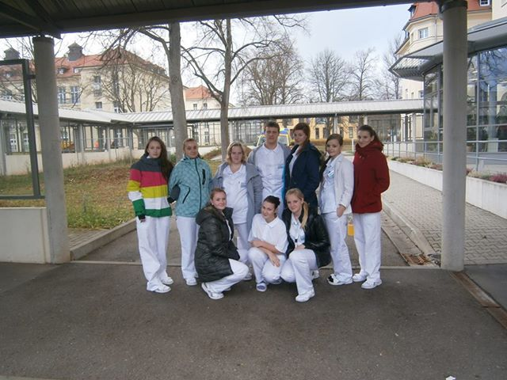

Slide 4
Unsere Arbeitszeit dauerte mit Pausen von 6:00 bis 14:30 Uhr.
Unsere Praktika haben u.a. Tätigkeiten wie Kommunikation mit PatientInnen, Krankenpflege und Hilfeleistungen unseren leitenden Krankenschwestern eingeschlossen.
Die ersten Momente waren schwierig, dann ging es nur aufwärts.

Slide 6
Schwestern und andere Teammitglieder waren sehr nett, verständnisvoll und großzügig.
Sie haben langsames Hochdeutsch gesprochen und versuchten, uns alles zu erklären
Auch nonverbale Kommunikation konnte man gut gebrauchen.
Unsere PatientInnen wussten, dass wir aus Tschechien sind und waren auch sehr tolerant.
Einige PatientInnen wollten sogar Tschechisch beibringen.

Slide 8
Die Unterkunft war im 4-Sterne-Hotel Amedia.
Wir haben mit unseren Praktikumsleiterinnen Antje und Katarina sogar den Weihnachtsmarkt in Zwickau besichtigt.
Herr Resske hat bei der Organisation der Praktika seitens unserer Zwickauer Partnerschule für AltenpflegerInnen geholfen.
Die ganze Zeit haben uns unsere Lehrer und Begleitpersonen Frau Jiřina Uhrová und Herr Jan Malata geholfen.

Slide 10
Am Abreisetag hatten wir eine Projektevaluation im Krankenhaus, an der auch die Presse teilgenommen hat.
Eine weitere Auswertung hatten wir in unserer Partnerschule. Die Gespräche waren interessant und auch an Geschenken und Stollen fehlte es nicht.
Das Praktikum war eine sehr gute Erfahrung.
Wir haben die nationalen Unterschiede in der Kommunikation mit PatientInnen und zwischen unseren Systemen der Krankenpflege kennengelernt.
Deutschland war auch toll. ☺

